Slide 1
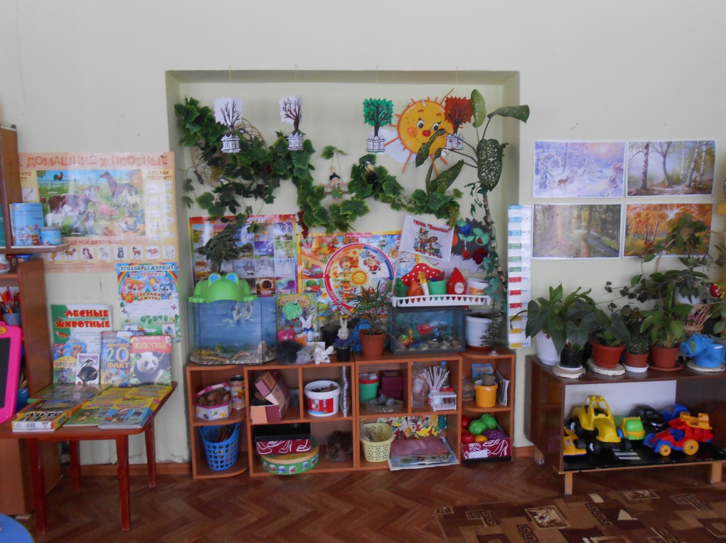
ПАСПОРТ УГОЛКА ЖИВОЙ ПРИРОДЫ ГРУППЫ №1 “НЕПОСЕДЫ”

Slide 2
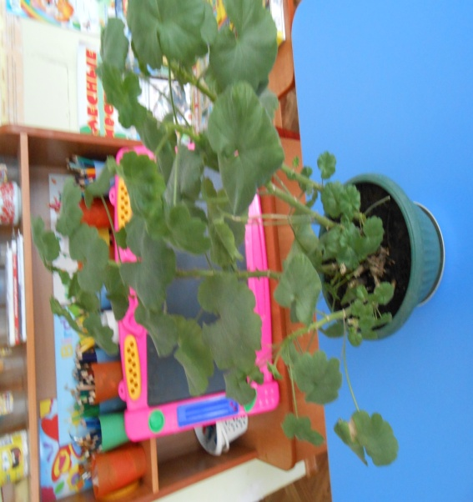
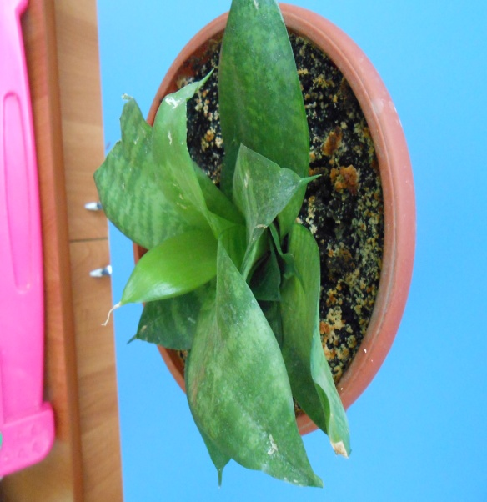
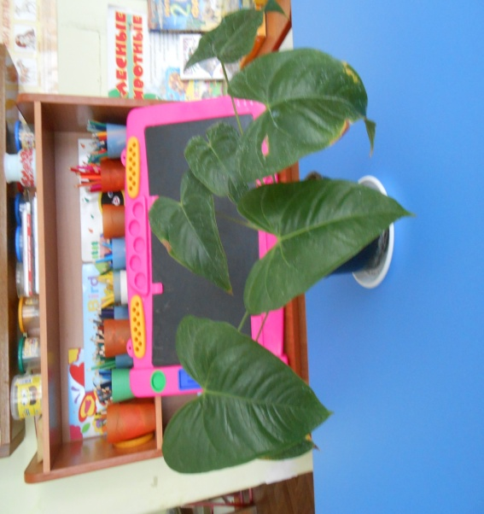
,
ГЕРАНЬ-Родина- Южная Африка.
В природе насчитывается около 280 видов.
Цветки собраны в зонтичные соцветия.
Герань- светолюбива и нуждается в прямых солнечных лучах.
Полив умеренный, зимой совсем небольшой.
Пересадка- ежегодно в марте, при этом так обрезая побеги, чтобы на каждом оставалось 3-4 почки.
Цветок «щучий хвост» отлично растет в домашних условиях, при температуре не ниже пятнадцати градусов. Естественно, это же тропическое растение, любящее теплую атмосферу. Недостаток света может повлиять только на яркость окраски, не более того, а вот от прямых солнечных лучей растение может получить ожоги и заболеть. Поливается не часто, во избежание загнивания корней, от обилия влаги.
АНТУРИУМ
Цветение: при соблюдении ухода растения могут цвести на
протяжении всего лета.
Гибриды антуриума Андре могут цвести в течение почти всего года.
Свет: рассеянный, неплохо переносят полутень.
От прямых солнечных лучей следует притенять.
Температура: в летний период оптимальна температура
в пределах 20-28°C, не ниже 18°C.
По возможности, с сентября по февраль содержать растения при t 15-16°С.
Полив: летом обильный, в зимнее время полив сокращают.

Slide 3
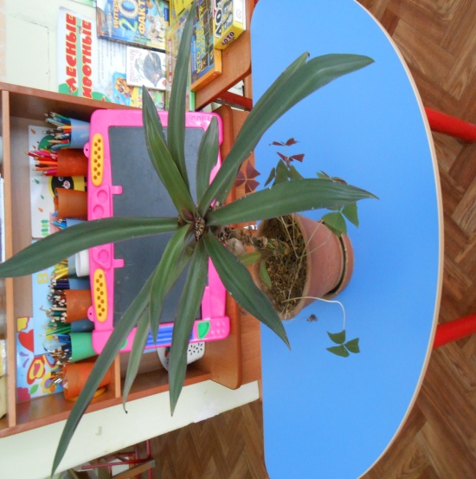
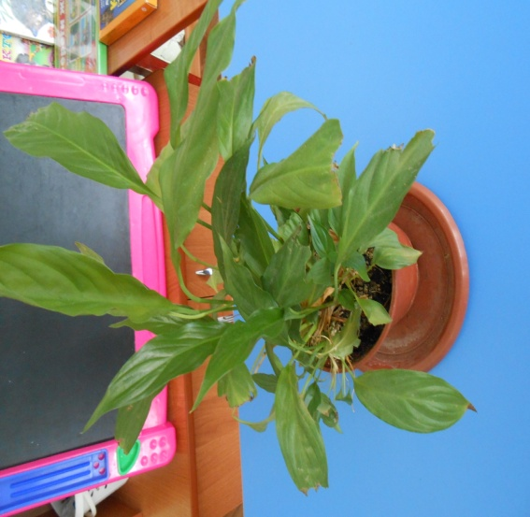
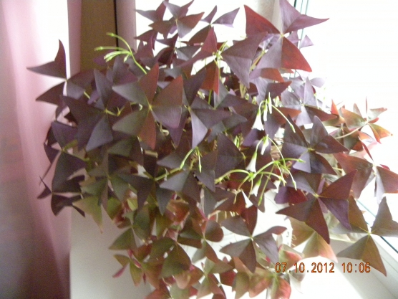
РЕО
Уход за рео и содержание
Температура летом 20 – 25 Температура зимой 18 – 20 Освещение рео: Рео светолюбиво, притенение от прямых солнечных лучей
понадобится только летом в солнечные дни на южном окне.
Хорошо рео растет на восточных и западных окнах. Полив рео: Обильный с весны до осени почва должна быть все время влажной,
зимой полив умеренный - почва должна быть слегка влажноватой.
Для полива желательно использовать теплую воду, особенно зимой.
СПАТИФИЛЛУМ
Родина- Колумбия и тропические джунгли Америки.
Температура воздуха не должна опускаться ниже 16 С.
Растет как в полутени, так и в тени, но обязательно теплое.
Оберегать от прямых солнечных лучей.
В период активного роста – поливают обильно, жарким летом- ежедневно.
Данное растение нуждается в регулярной пересадке.
КИСЛИЦА
Родина- Южная Америка, Европа.
Распространено около 800 видов.
Кислица теплолюбива и предпочитает температуру 25 С,
но зимой не должна превышать 5 С.
Кислица- светолюбивое растение.
В теплое время требует обильного полива, зимой количество воды уменьшают.
Кислица требует частого опрыскивания.
Пересаживать растение желательно весной.

Slide 4
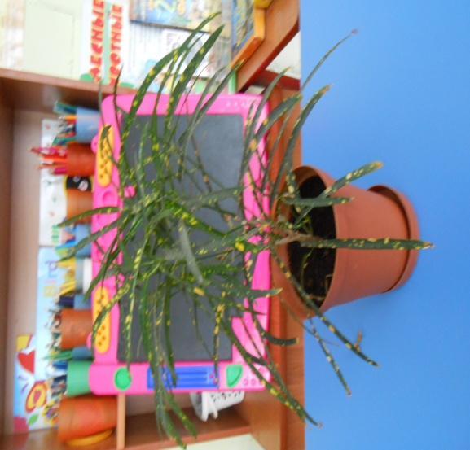
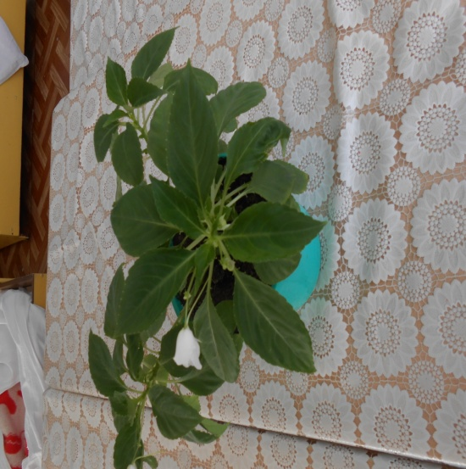
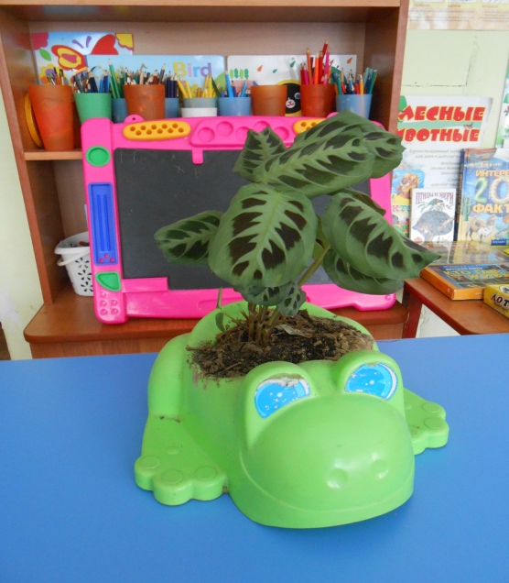
Кодиеуму необходим свет, чтобы листья не потеряли декоративную окраску.
Осенью и зимой переносит прямые солнечные лучи, а весной и летом
растение лучше от них притенить во избежание ожогов листьев.
К яркому весеннему солнцу растение приучают постепенно.
Для выращивания подходят западные и восточные подоконники.
Необходима высокая влажность, для этого листья ежедневно опрыскивают
и время от времени моют с двух сторон теплой водой при помощи
мягкой тряпочки или губки.
Растению устраивают регулярный душ (1 раз в неделю).
Ставить горшок с кодиеумом нужно дальше от отопительных приборов,
чтобы воздух вокруг не был слишком сухим.
БАЛЬЗАМИН
Родина- Восточная Индия.
Существует около 600 видов.
В народе называют недотрогой или Ванькой мокрым.
Чтобы растение зимой цвело, температура не меньше 15 С.
Летом часто поливают, зимой уменьшают полив.
Опрыскивать осторожно, не попадая на цветки.
Пересаживают в любое время года.
Кодиеум кратон

Slide 5
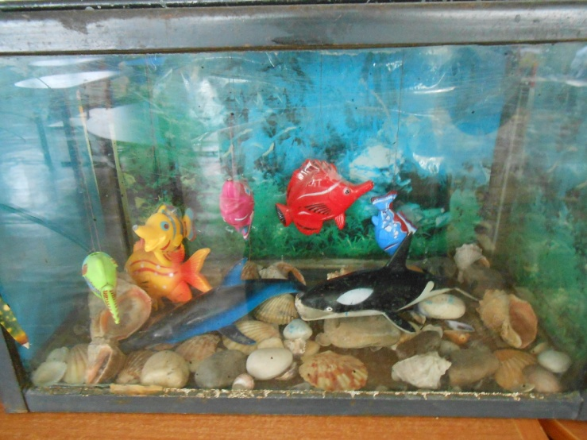
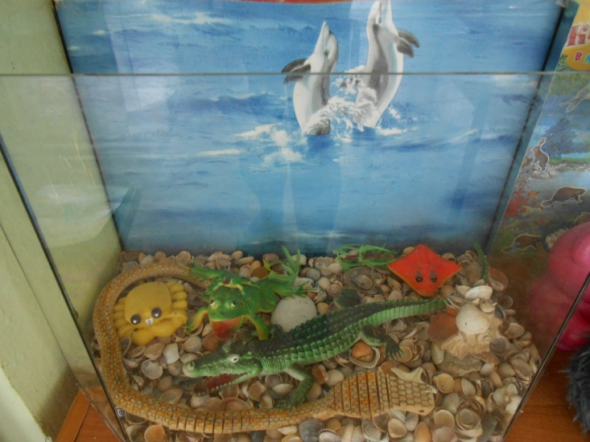
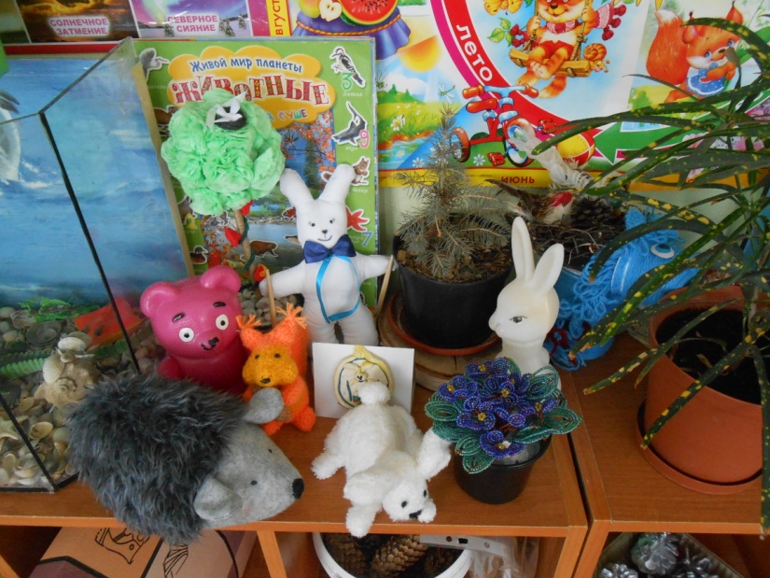
Наш живой уголок. Делали вместе с детьми. Придумали аквариум с рыбками, деревья с птицами. Получилось очень красиво и реалистично. Дети с удовольствием разглядывают. Дети очень любят ухаживать за живыми цветами. Уголок используем для работы с детьми в дидактических играх, сюжетно - ролевых. материал использовался самый простой, для деревьев и аквариума потолочная плитка, пластмассовые объемные рыбки, камушки из коричневой цветной бумаги, а так же дренажные камушки. на деревьях листья были сделаны из искусственных пластмассовых цветов. ягоды из цветной бумаги, птицы были нарисованы, разукрашены и вырезаны. Все очень просто, но в тоже время креативно и оригинально.

Slide 6
Кроме этого, в уголке природы в каждой группе необходимо иметь:
Натуральные овощи и фрукты, либо их муляжи.
Наборы картинок с изображением животных, птиц, насекомых и прочее.
Альбомы «Времена года»; книжки с иллюстрациями, на которых изображены животные; картины известных художников.
Рисунки детей о природе и поделки из природного материала.
Материал для труда. Фартуки, леечки, лопатки, палочки для рыхления, тряпочки пригодятся для ухода за комнатными растениями. Метёлочки и совочки – для поддержания чистоты в уголке природы и группе.
Оборудование для экспериментов. Формочки, воронки, лопатки, сита будут нужны для игр с песком. Для игр с водой можно использовать пипетки, одноразовые шприцы, ёмкости разной формы. Для изготовления поделок необходим природный и бросовый материал (ракушки, камешки, шишки, жёлуди, каштаны, веточки). Для детей подготовительной группы будет интересна работа с лупой, микроскопом, весами.
Дидактические игры природного содержания «Кто что ест?», «Чей домик?», «Чей малыш?» и другие.

